Slide 2
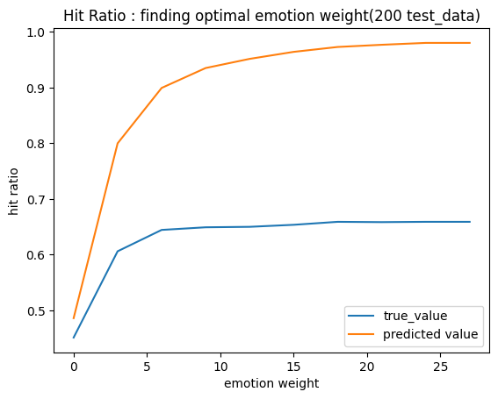
200 test sentence hit ratio
모델이 예측한 감정
실제 감정
[0.48595505617977514,
0.8,
0.8994444444444445,
0.9351955307262568,
0.9516666666666665,
0.9642458100558658,
0.9730337078651685,
0.9769662921348314,
0.9803370786516852,
0.9803370786516852]
[0.45112359550561787,
0.6060773480662981,
0.6444444444444446,
0.6491620111731844,
0.65,
0.6536312849162011,
0.6589887640449439,
0.6584269662921348,
0.6589887640449438,
0.6589887640449438]
Input sentence의 감정을 무엇으로 정하냐
1. 모델이 예측한 감정? -> predicted value
2. 실제 감정? -> true value
실제 감정분류기 성능이 73 이므로 2의 최댓값이 73을 넘기 힘들긴 할 것 같다.

Slide 3
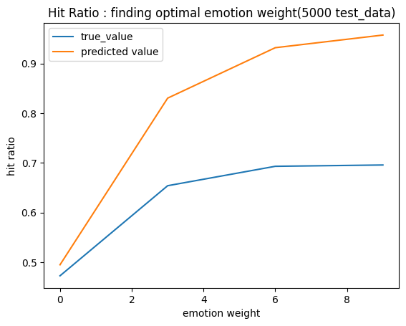
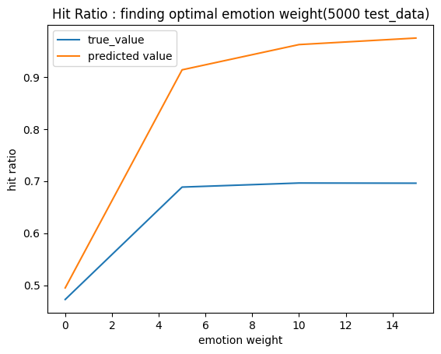
5000 test sentence hit ratio

